Slide 1
SEGURIDAD EN CARRETERAS:
La Fuerza de la tecnología y el comportamiento humano
Michael Palomino Mejia

Slide 2
FALLECIDOS POR ACCIDENTES DE TRÁNSITO
CAUSAS
66 %
Imprudencia / Velocidad / Otros
+3 MIL
PERSONAS
07 %
Peatón / Condiciones adversas
NÚMERO DE
SINIESTROS DE TRÁNSITO
27 %
No se identiﬁca
la causa
+87 MIL
REGISTRADOS

Slide 3
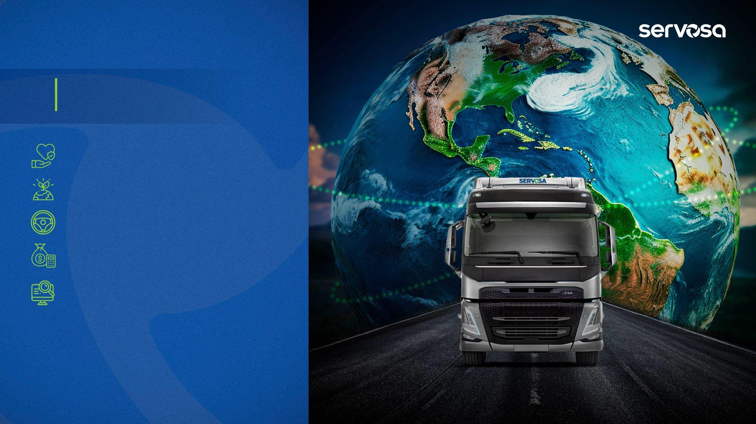
01
IMPORTANCIA DE
LA SEGURIDAD VIAL
Seguridad vial protege vidas.
Reduce impactos ambientales.
Garantiza eﬁciencia operativa.
Accidentes aumentan costos.
Tecnología y gestión en personas minimizan riesgos.

Slide 4
02
PREVENCIÓN DEL RIESGO CENTRADO EN PERSONAS
Foco en las personas
Comportamientos seguro es clave
Capacitación
fomenta conciencia
Proteger bienestar
físico y emocional
Cultura diaria
de seguridad

Slide 5
2.1
CAPACITACIÓN
Y CONCIENCIA
Identiﬁcación de peligros.
Evaluación efectiva de riesgos.
Formación continua.
Toma de decisiones seguras.
Prioridad diaria en Seguridad.

Slide 6
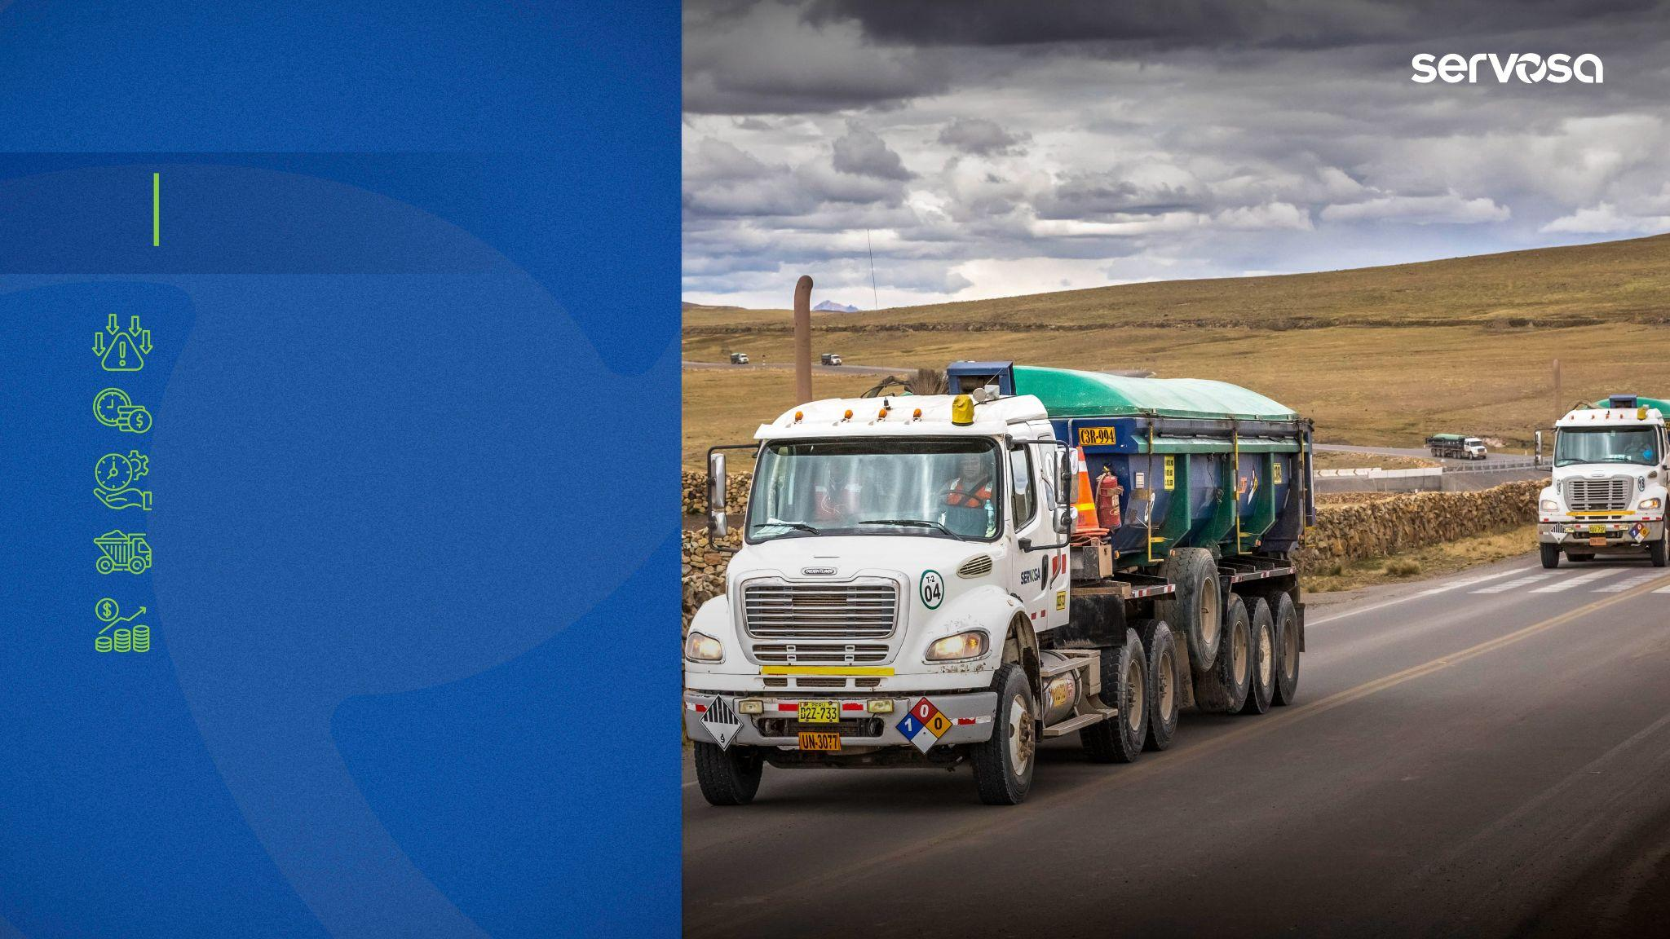
2.3
BENEFICIOS
Reducción de accidentes.
Ahorro de tiempo y costos.
Productividad mejorada.
Protección de equipos.
Inversión estratégica.

Slide 7
03
MÉTODOS LÚDICOS:
JUEGO SERIO Y GAMIFICACIÓN
Transforman aprendizaje en experiencia.
Uso de elementos visuales y prácticos.
Recompensas y competencia.
Mayor compromiso con la seguridad.
Mejora retención de
conocimiento.

Slide 8
3.1
JUEGOS SERIOS
Historietas educativas.
Retroalimentación interactiva.
Transformación de canciones y juegos.
Simulaciones de riesgos con realidad virtual.
Refuerzan toma de decisiones seguras.

Slide 9
3.2
GAMIFICACIÓN
Sistemas de puntos y recompensa.
Competencia saludable.
Objetivos claros.
Evaluación y ajustes de resultados.
Fortalecer la cultura.

Slide 10
3.3
BENEFICIOS
Mayor participación y retención.
Experiencia práctica en entornos seguros.
Mejora de las habilidades prácticas.
Interiorización de comportamientos seguros.
Creación de una cultura sostenible de seguridad.

Slide 11
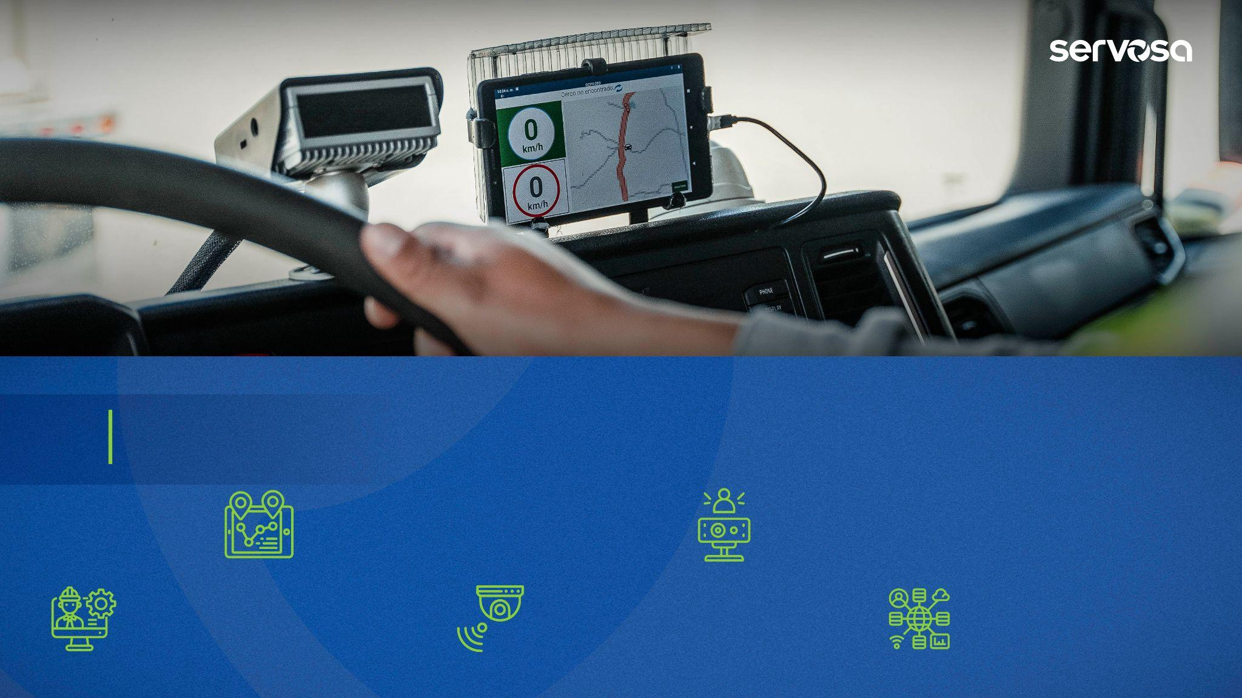
04
USO DE TECNOLOGÍAS
GPS para cumplimiento de la hoja de ruta
Sensores de fatiga
para alertas en cabina
Telemetría para optimizar los desempeños
Videocámaras para
hábitos de conducción
Big Data y Dashboard

Slide 12
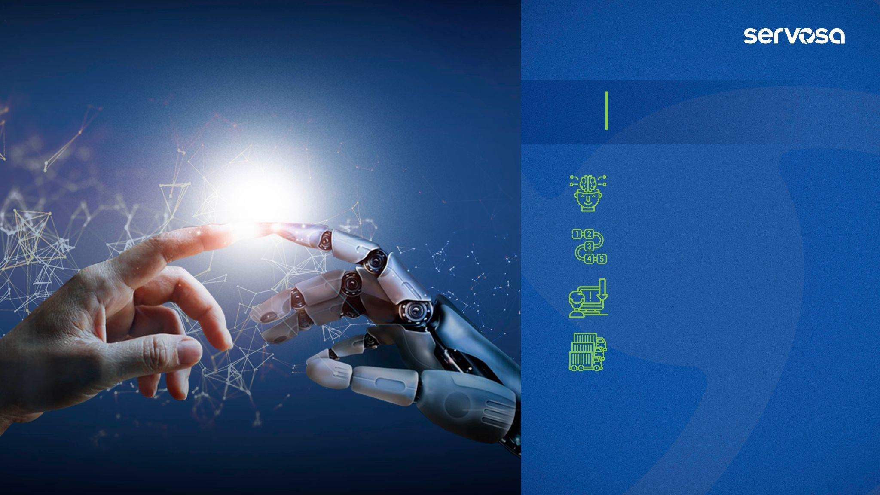
4.1
VIDEO ANALÍTICA POR IA
Arquitectura de red neuronal
artificial.
Análisis con inteligencia
artificial.
Reprocesamiento y análisis
profundo ( CNN ).
Detección de patrones de
comportamiento.

Slide 13
05
ENFOQUE INTEGRAL,
UN CAMINO SEGURO
La seguridad no es solo una obligación
Es una inversión estratégica
Reducción de accidentes y
ahorro de costos
Aumenta la eficiencia
operativa
Incrementa la
dopamina

Slide 14
“LA TECNOLOGÍA GUÍA, LAS PERSONAS
DECIDEN: juntos previenen accidentes y crean un camino seguro”.

